Slide 1
БИОМ пустынь

Slide 2
Биом – это совокупность взаимосвязанных экосистем одной природно-климатической зоны, характеризующееся определенным типом растительности и животным миром

Slide 3
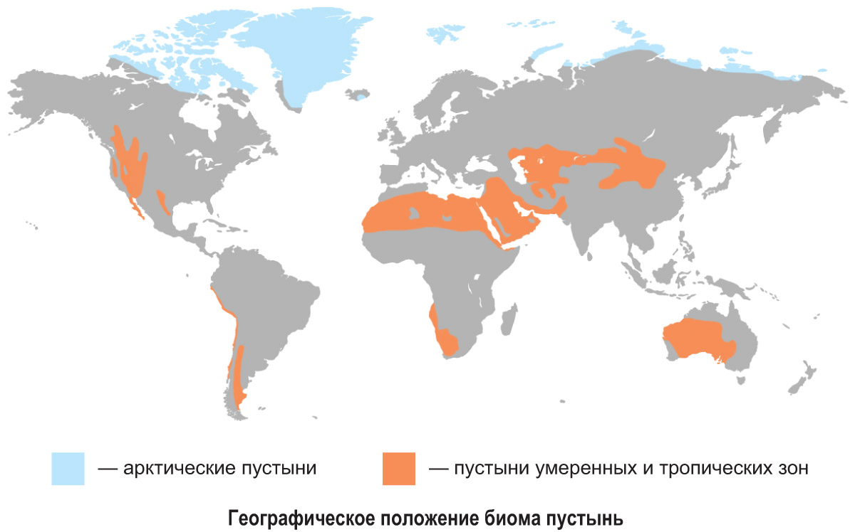

Slide 4
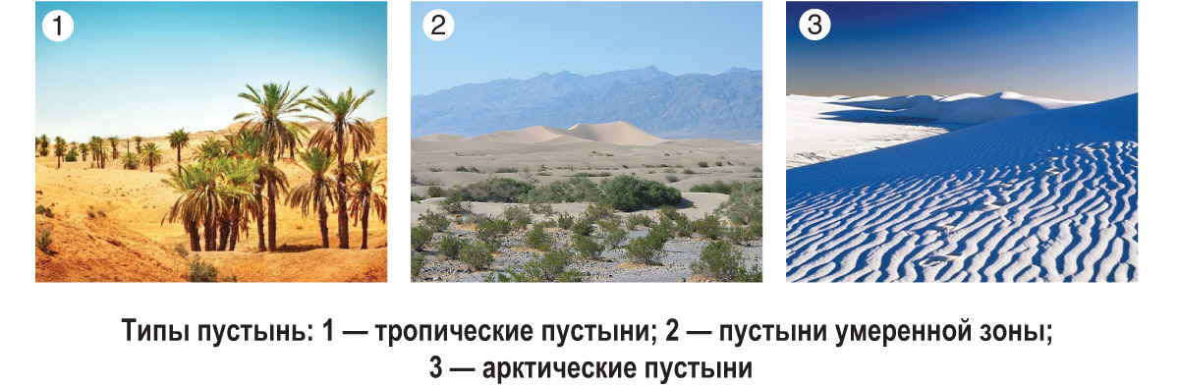

Slide 5
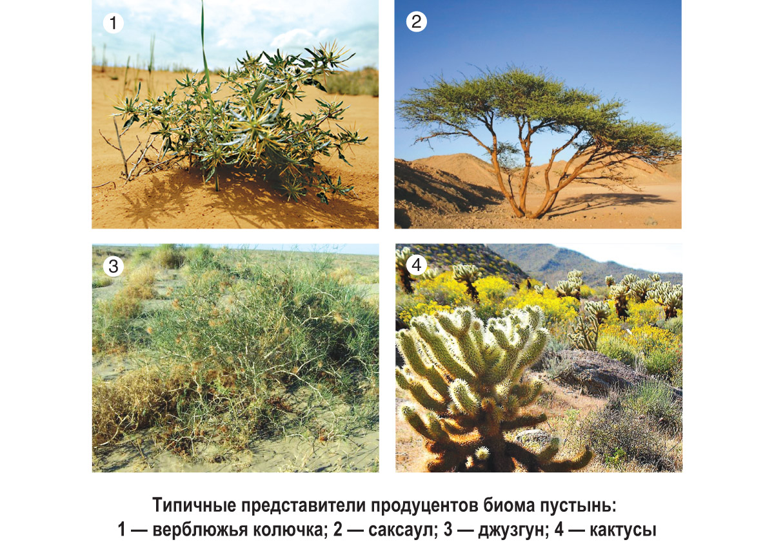

Slide 6
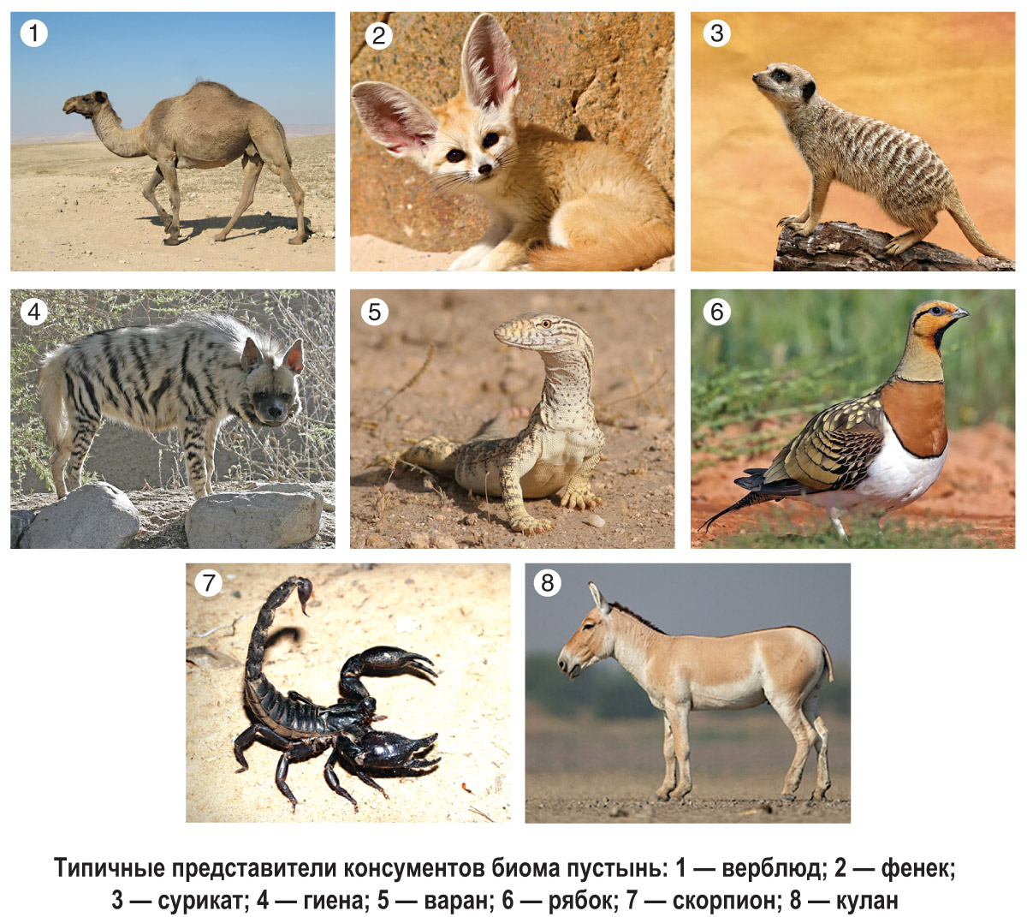

Slide 7
Домашнее задание :§48-6

